Slide 1


基于弹幕评论的大数据分析平台
指导老师：代祖华
团队成员：曹莹雯 杜世康 刘丹 李玉莹 王静雅 尹楠

Slide 2
目录
1
项目概述
CONTENTS
2
完成情况
3
项目总结

Slide 3

目录页
PART ONE
项目概述

Slide 4

项目概述
随着网络在线直播视频，短视频的流行开来使得人们发送弹幕成了表达内心想法的主要途径。而海量弹幕文本中往往包含着反应网民情绪，舆论导向的信息。
本项目利用斗鱼弹幕服务器的开放接入协议，通过Java多线程编程实现里弹幕评论的爬取，又利用中科院著名的NLPIR汉语分词系统对弹幕评论做了大数据分析，并利用搭建的可视化平台展示分析结果。
弹幕评论持久化
弹幕评论的大数据分析
利用Java消息队列结合持久层框架SpringDataJPA实现了弹幕评论的实时异步存储
重点
借助NLPIP分词系统完成了对弹幕评论的大数据分析

Slide 5
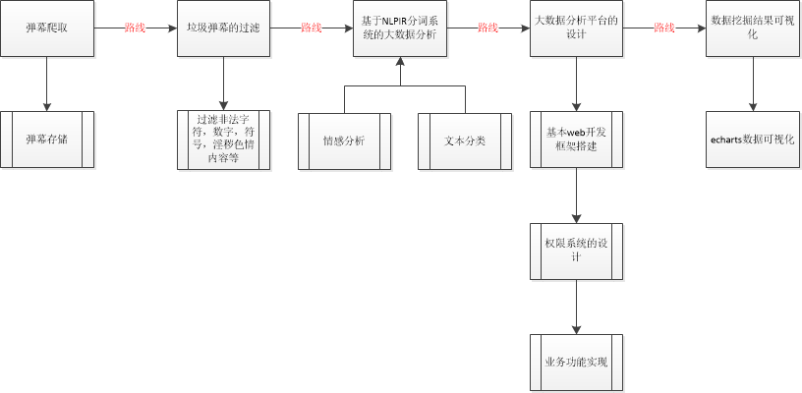
项目概述

Slide 6
目录页
PART TWO
完成情况

Slide 7
完成情况
可视化平台的设计实现
权限系统
主播管理
弹幕管理
统计分析
基于角色访问控制技术的权限系统的实现
海量弹幕数据的查询，不适弹幕的删除
统计功能，数据分析功能

Slide 8
完成情况
弹幕评论的爬取存储
海量弹幕数据的爬取
弹幕数据流的异步持久化
通过TCP长连接服务，稳定的从斗鱼弹幕服务器获取持续的弹幕数据流
借助Java消息队列实现弹幕数据流的持久化操作

Slide 9
完成情况
弹幕评论的大数据分析
主播弹幕量统计
粉丝发言等级占比情况
弹幕评论的关键字抽取
弹幕评论的情感分析
直观的展现主播热度情况
分析得知斗鱼平台大多活跃粉丝的级别在11~20级之间，这是弹幕评论发布的“主力军”
分析得知，互联网上的负面情绪较为普遍

Slide 10
目录页
PART THREE
项目总结

Slide 11
项目总结
弹幕评论的实时爬取
结合弹幕评论数据量大，持续的数据流等特点，本平台设计实现了一种消息队列+批量插入方法的持久化操作方法。能够高效的爬取并存储任意直播间的弹幕评论
满意的地方
在对弹幕评论的处理上，我们做的还不足，由于知识储备及技术积累不足的情况，我们并没有得到很好的弹幕文本分析结果。
截至验收，仅完成了基本的统计分析
不足的地方
弹幕评论的数据挖掘

Slide 12
项目总结
完成
未完成
90%
10%

Slide 13
致谢
THANKS!
恳请老师及各位同学批评指正！

